Slide 1

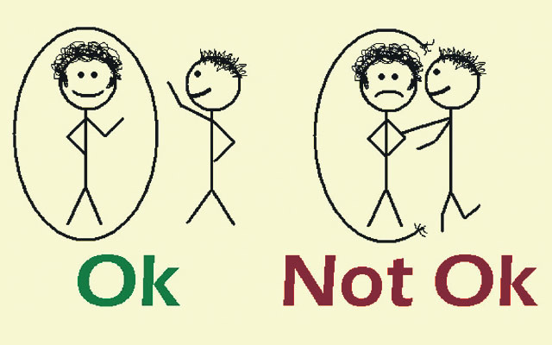
ОСОБИСТІ КОРДОНИ:
ДЛЯ ЧОГО ПОТРІБНІ ТА ЯК ЇХ ВСТАНОВИТИ

Slide 2


Особисті кордони — це межа, яка відокремлює одну людину від іншої. Невидима грань, яку ми створюємо у спробах позначити різницю між власним внутрішнім світом і світом іншої людини. Особисті кордони потрібні для збереження цілісності особистості, вони визначають дозволеність у взаємодії з іншими людьми.

Slide 3

КОРДОНИ БУВАЮТЬ:
Інтелектуальні й духовні — захищають наші цінності, право на свою думку, власні переконання, погляди, політичні уподобання, світогляд, віросповідання..
Фізичні — боронять наше тіло, власну територію, особистий простір. Дозволяють задовольняти базові потреби (сон, їжа, гігієна). Дають право встановлювати й зберігати дистанцію.
Емоційні — захищають наше право на власні почуття, реакції, емоційні прояви. Не дозволяють іншим висміювати й знецінювати наші почуття, диктувати, які саме емоції ми маємо відчувати; нав’язувати відчуття провини за те, що ми почуваємося так або інакше.
Соціальні- визначають ваше право на вибір друзів. хоб роду занять. В соціальні кордони входить і рівень довіри до оточення, і ті правила та норми, які важливі для нас,

Slide 4




ЯК ЗРОЗУМІТИ,ЩО ТВОЇ КОРДОНИ ПОРУШУЮТЬ
Тебе хтось ображає, а ти про це мовчиш.
У тебе немає особистого простору.
Дозволяєш людям торкатися себе, навіть тоді, коли тобі це некомфортно.
Ти робиш щось на шкоду собі заради інших людей, жертвуєш власними ресурсами (часом, або, наприклад, грошима).
Тобі складно відокремити свої думки та бажання від чужих.

Slide 5

Найлегше зрозуміти, що порушуються особисті кордони, коли у спілкуванні з кимось ви починаєте відчувати дискомфорт у тілі, незручність або агресію, що незрозуміло звідки взялася. З‘являється відчуття «щось не так», «щось відбувається неприємне», «так не має бути».
Так відбувається, наприклад, коли хтось торкається вас без вашої згоди, коли хтось вирішує за вас, що вам робити, думати або відчувати, коли хтось бере без дозволу ваші речі, коли хтось кричить на вас без особливої причини.

Slide 6

ВИБУДОВУЄМО ОСОБИСТІ МЕЖІ АСЕРТИВНО
По-перше, іноді варто відкрито і прямо говорити людині, яка їх порушує, що тобі некомфортно. Хоча це буває й дуже важко. Найчастіше саме близькі люди й порушують наші кордони.
Важливо вміти говорити «ні». Незнайомцю відмовити набагато простіше, а ось кращій подрузі – куди складніше. Спробуй узяти паузу і скажи, що обов’язково про це подумаєш, але відповіси трохи пізніше. Це не робить тебе поганою людиною.

Slide 7

ДЛЯ ІДЕНТИФІКАЦІЇ КОРДОНІВ МОЖЕ БУТИ ДОРЕЧНОЮ #ПСИХОЛОГІЧНА_ТЕХНІКА ВИКОРИСТАННЯ СЛОВЕСНИХ СИГНАЛІВ:
⏺️ «Мені не подобається …» / «Мені подобається…»
⏺️ «Я не люблю, коли…» / «Я люблю, коли…»
⏺️ «Мені неприємно, що…»/ «Мені приємно…»
⏺️ «Я не хочу, щоб…» / «Я хочу…»
⏺️ «Мені так не підходить»/ «Мені підходить…» та подібні.
❗️Зверни увагу: сигнали можуть бути не тільки негативними («мені не подобається») але й позитивними («мені підходить»): так інший/а зрозуміє, як з тобою можна бути. Ця інформація також важлива в стосунках.

Slide 8


Також варто розуміти, що і в інших є свої особисті кордони й не порушувати їх. Класно вміти поважати як свої інтереси, так і інтереси оточуючих.

